Slide 1
Életmód-támogató szakértői rendszer automatizált adatbázis-frissítése
Témavezető: Dr. Vassányi István

Slide 2
Bevezetés
Lavinia életmód-tükör
Életmód tanácsadó szoftver
Helyes táplálkozás elsajátítása visszajelzések révén
2/13

Slide 3
Feladat ismertetése
Lavinia adatbázisában szereplő élelmiszerek és tápanyagértékeik frissítése
Szinkronizálás egy külső adatbázis új verziói által
Migrációs folyamatot megvalósító ETL (Extract Transform Load) alkalmazás
Hiba esetén adatbázis visszagörgetése
Migrációs folyamat naplózása
3/13

Slide 4
Feladat ismertetése
Külső
adatbázis
Kliens
program
Lavinia
adatbázisa
4/13

Slide 5
USDA (US Department of Agriculture)
Több ezer főből álló kutató csoport
Élelmiszerek tápanyagtartalmának vizsgálata
150 különböző tápanyag
Adatbázis folyamatos bővítése
5/13
Notes:
évente, két évente frissítés
nagyságrendileg több tízezres rekordszám frissítésenként

Slide 6
Lavinia
MenuGene szakértői rendszer adatbázisát használja
Relációs adatmodell
USDA által csak manuális frissítések
6/13
Notes:
- megközelítőleg 600.000 rekord

Slide 7
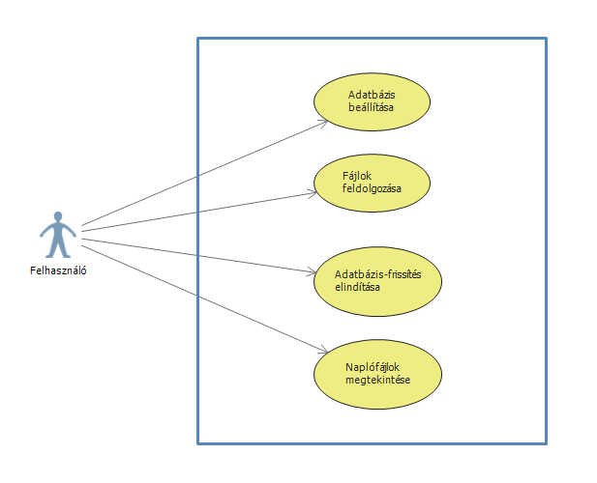
7/13
Notes:
- 1 aktor, az adatbázis adminisztrátora

Slide 8
Rendszerterv
USDA frissítések közötti változások alkalmazása
Fájlok külön feldolgozása összefüggések ellenére
Tárolt eljárások használata
8/13
Notes:
- gyorsaság és hatékonyság miatt a fájlok külön feldolgozása, minden fájlhoz egy tárolt eljárás

Slide 9
Felhasznált technológiák
Postgres
Java
JDBC (Java Database Connectivity)
JavaFX
Apache Commons IO
JUnit
Git
9/13

Slide 10
Elkészült rendszer
Felhasználás csak az adatbázis adminisztrátorai számára
Adatbázis frissítése egy tranzakcióként valósul meg, tárolt eljárások hívásával
Valós idejű megfigyelés
Időbélyeggel ellátott naplófájlok
10/13

Slide 11
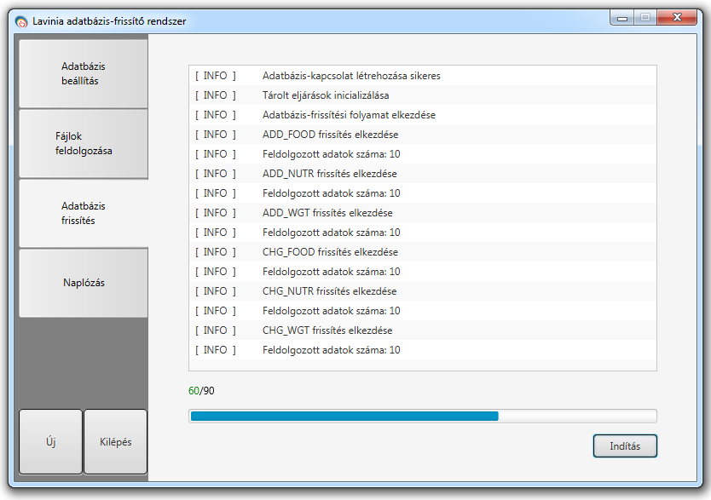
Elkészült rendszer
11/13

Slide 12
Tesztelés
Tesztadatok száma | Futási idő
100 rekord | ~1400 msec
1000 rekord | ~13400 msec
12/13

Slide 13
Összefoglalás
Lavinia adatbázis-frissítésének megkönnyítése
Egyszerű karbantartás és fejlesztés
Továbbfejlesztési lehetőségek
Élelmiszerek manuális importálása
Adatbázis-frissítésekről statisztikai adatok vezetése
KÖSZÖNÖM A FIGYELMET!
13/13

